Slide 2
20 ноября 1989 года
была принята Конвенция о правах ребенка
Конвенция о правах ребёнка — это международный закон, который закрепляет равные права детей и подростков, не достигших 18 лет.

Slide 7
Статья 54 (часть1 )
Семейный кодекс

Slide 8
12 декабря 1993 года всенародным голосованием была принята Конституция Российской Федерации
Что такое Конституция Российской Федерации?
Конституция Российской Федерации - это основной закон России, то есть список самых главных правил, которые установили для себя граждане Российской Федерации.
Твои права, обязанности и свободы определены положениями Конституции Российской Федерации.

Slide 9
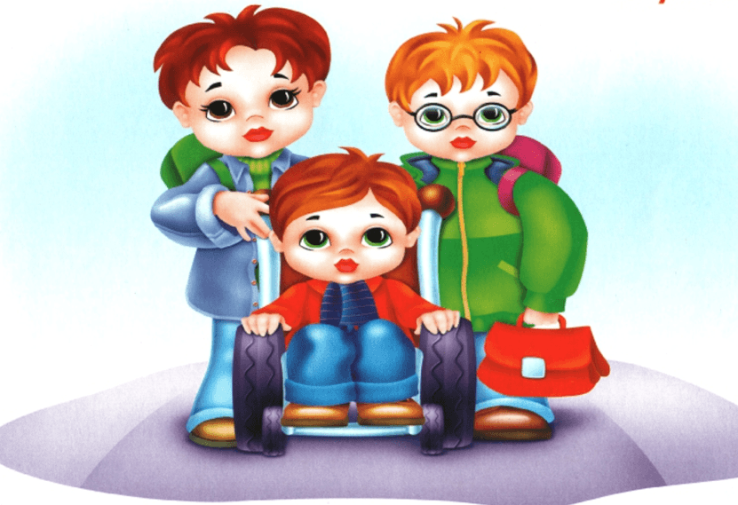
Очень сложно быть другим - не похожим, не таким
Статья 7
В Российской Федерации охраняются труд и здоровье людей, устанавливается гарантированный минимальный размер оплаты труда, обеспечивается государственная поддержка семьи, материнства, отцовства и детства, инвалидов и пожилых граждан, развивается система социальных служб, устанавливаются государственные пенсии, пособия и иные гарантии социальной защиты.
Конституция Российской Федерации
(Дети с ограниченными возможностями имеют право на особую заботу и образование, которые помогут им развиваться и вести полноценную и достойную жизнь.)

Slide 11
Статья 20 (часть 1)
Конституции Российской Федерации

Slide 12
Знать законы —
значит воспринять не их слова,
но их содержание и значение.
Каждому гарантируется свобода совести, свобода вероисповедания, включая право исповедовать индивидуально или совместно с другими любую религию или не исповедовать никакой, свободно выбирать, иметь и распространять религиозные и иные убеждения и действовать в соответствии с ними.
Статья 28 Конституции РФ

Slide 13
Каждому гарантируется свобода мысли и слова.
Статья 29 (часть 1)
Конституции РФ
(Все дети имеют право свободно выражать мнение, ребенок имеет право на то, чтобы его мнение было услышано и принято во внимание, одновременно ребенок должен уважать мнение других людей, в том числе и детей)
«Уважение к человеку - вот пробный камень
Если уважение к человеку будет заложено в сердцах людей, они неизбежно придут к созданию таксой социальной, экономической, политический системы, которая сделает это уважение непреложным законом».
Антуан де Сент-Экзюпери

Slide 14
Конституция Российской Федерации

Slide 20
Загадки о праве
Сказка учит нас, друзья Жить без домика нельзя. Лисе, зайке, поросенку Даже глупому мышонку. Ох, как нужно нам оно Это право на …
(жильё)
Оно каждому дано
Оно каждому важно.
Много их на свете есть
Всех на пальцах и не счесть
(право)
Знают взрослые и дети
Права нет важней на свете.
В школе, ВУЗе, ПТУ
Я всегда его найду.
(право на образование)
Всех по-разному зовут: Кот - Мурлыка, Пес - Барбос, Даже нашу козочку Зовут красиво – Розочка Настя, Вика и Данила Все имеют своё …
(имя)

Slide 22
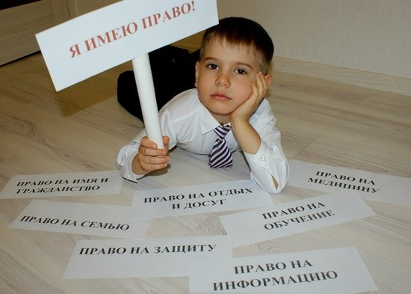

Slide 24
